Slide 1
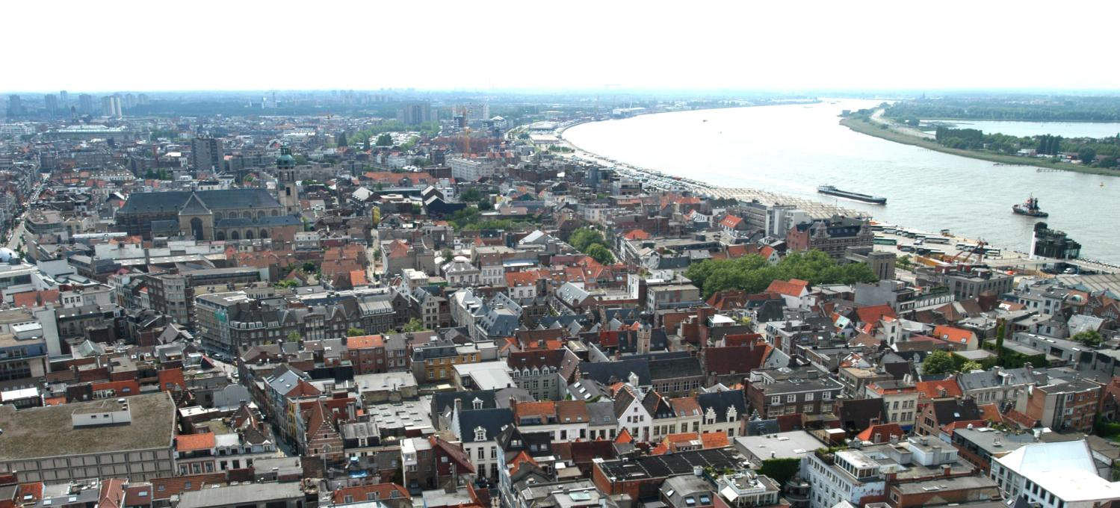
Bervoetstraat
projectdefinitie & concept
27/10/2021

Slide 2
Inhoud
inleiding
analyse
algemene randvoorwaarden
mobiliteitsvoorwaarden
concept

Slide 3
Inleiding

Slide 4
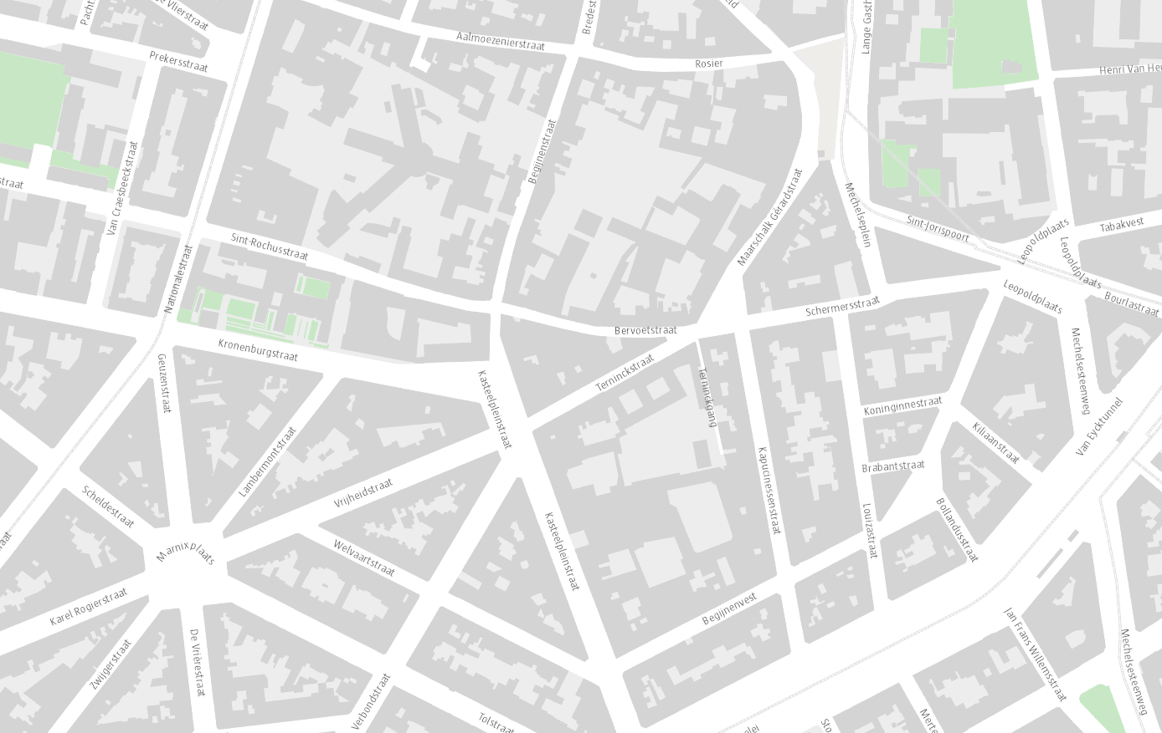
Inleiding Ι situering

Slide 5
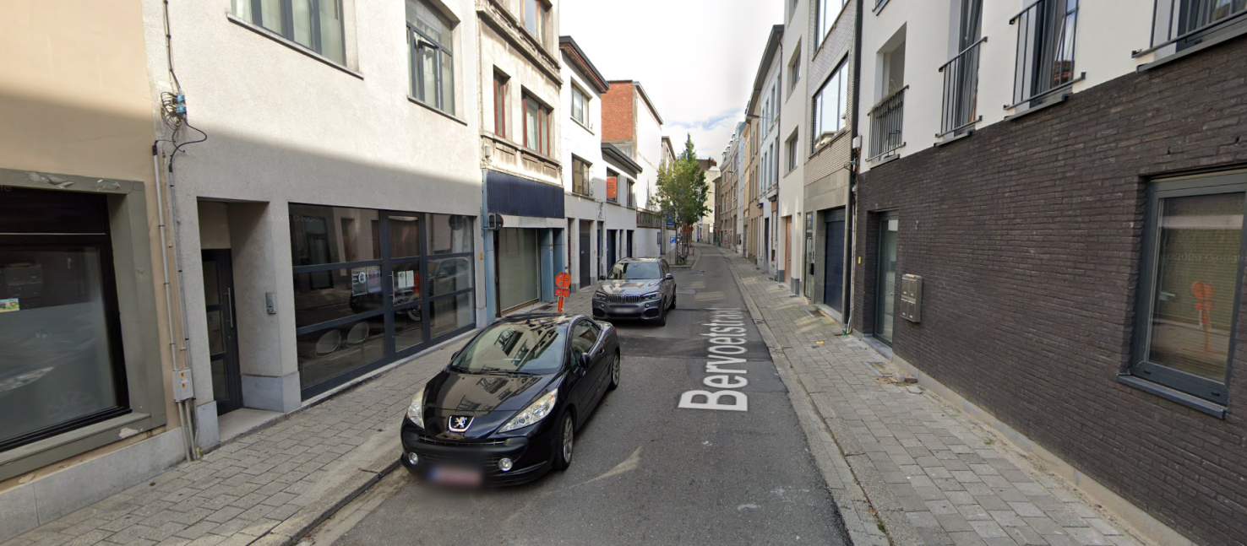
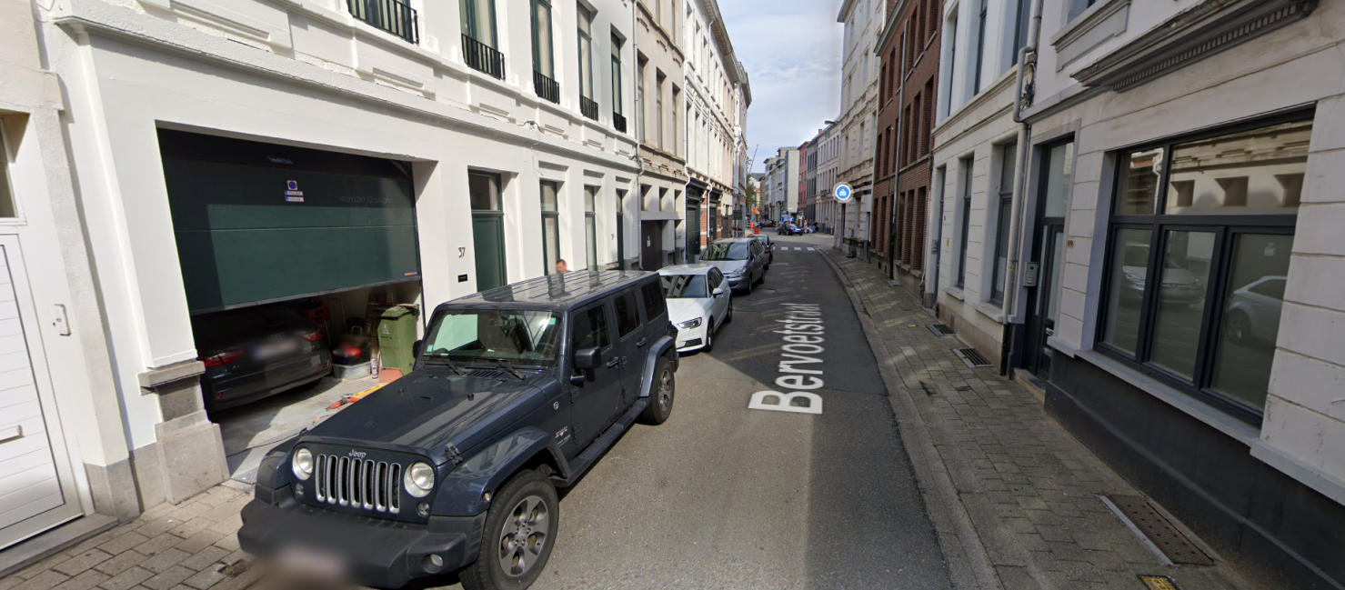
Inleiding Ι situering

Slide 6
Inleiding Ι ambitie
De Bervoetstraat valt binnen het strategisch programma ‘wandelstad’ en zal heringericht worden in functie van de voetgangers als woonerf. Bij de heraanleg zal er ook maximaal ingezet worden op ontharding, vergroening en waterinfiltratie. Zo creëren we een aangename en veilige woon- en schoolomgeving.

Slide 7
Inleiding Ι proces
gepland uitvoeringjaar: 2022
Bouwvergunning
Projectdefinitie
& Concept
Voor-
ontwerp
Definitief
ontwerp
Aanbestedings-
dossier
Gunning
Uitvoering

Slide 8
Analyse

Slide 9
Analyse
schoolstraat
vier te behouden bomen
enkelrichting: Schermersstraat naar Begijnenstraat
parkeren toegelaten aan oneven zijde
laad en loszone tegenover huisnummer 18-22
Sint-Lutgardis
Musica

Slide 10
Analyse
Bestaande toestand: 4 parkeerplaatsen

Slide 11
Algemene randvoorwaarden

Slide 12
Algemene randvoorwaarden
schoolstraat
woonerf
bomen te behouden
verlichting te vernieuwen
riolering te vernieuwen of relining
rijrichting omkeren

Slide 13
Mobiliteitsvoorwaarden

Slide 14
Mobiliteitsvoorwaarden
woonerf
snelheidsregime 20 km/h
snelheidsremmers nodig (asverschuiving)
voorrangsregeling: voorrang van rechts
verkeerssamenstelling: gemengd verkeer

Slide 15
Mobiliteitsvoorwaarden
laad en losmogelijkheid
rijrichting van Begijnenstraat naar Schermersstraat
fietsen in beide richtingen toegelaten + speedpedelecs
schoolomgeving: groene banden, bord en sticker A23, vlaggenmast

Slide 16
Concept

Slide 17
Concept
woonerf
verkeersplateau thv Terninckstraat/Schermersstraat
bestaande bomen te behouden
nieuwe bomen in grote open plantvakken
laad en loszone
maatregelen ifv vergroening/waterinfiltratie
uit te werken in fase voorontwerp
straatmeubilair
te voorzien in fase voorontwerp

Slide 18
Concept
Begijnenstraat
Maarschalk Gerardstraat
Bervoetstraat
Schermersstraat
bestaande bomen
Terninckstraat
nieuwe bomen
open plantvakken
zone maatregelen ifv vergroening/waterinfiltratie
parkeerbalans:
BT 4
NT 0
laad en loszone
verkeersplateau

